Slide 1

Retail Customer & Transaction
Grupo #1:
Valentina Falconi
Fernando Larrosa
Roberto Reyes
Angel Vera
Nagelly Vergara

Slide 2
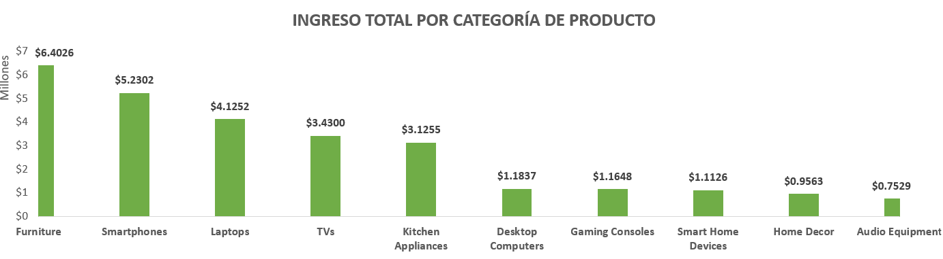
Distribución de ventas por producto

Slide 3
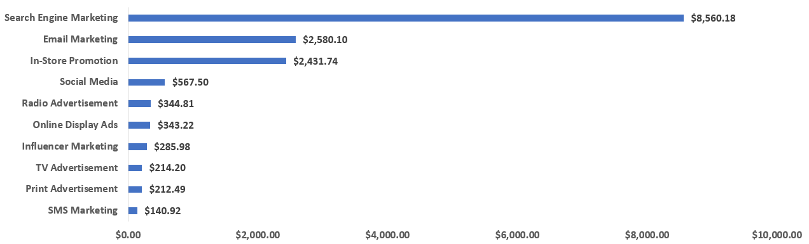
ROI por Tipo de Campaña

Slide 4
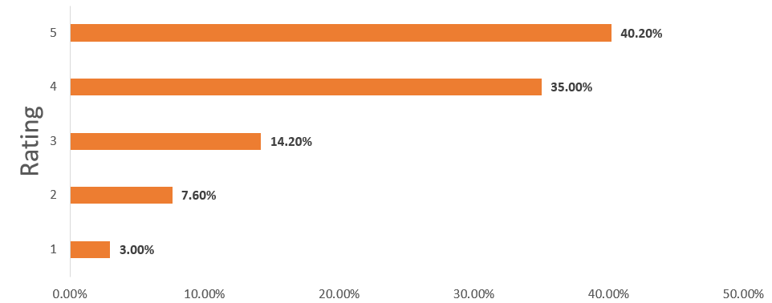
Distribución de ratings

Slide 5
Conclusiones
Las categorías de productos tecnológicos concentran la mayor parte de los ingresos.
Las campañas SEM muestran un ROI positivo, mientras que las campañas por SMS no están generando los resultados esperados.
La mayoría de los clientes otorgan calificaciones altas, indicando satisfacción respecto a los productos, mientras que las calificaciones bajas señalan posibles áreas de mejora.

